Slide 1
CT扫描技术

Slide 2
CT的成像原理
（一）基本原理
CT成像的物理学基础是物体对X线的吸收存在差异。高度准直的X线束对人体某个部位按一定厚度进行扫描→穿过人体的X线由探测器接收→ 经放大变为电子流→ A/D转换→输入计算机处理→计算机通过运算得出该断面上各体素的X线吸收值，并排列成数字数字矩阵→经D/A转换后用不同的灰度等级在显示器上显示即获得该部位的横断面或冠状面的CT图像。

Slide 3
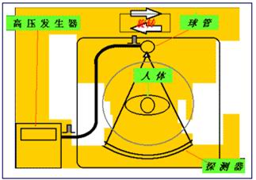
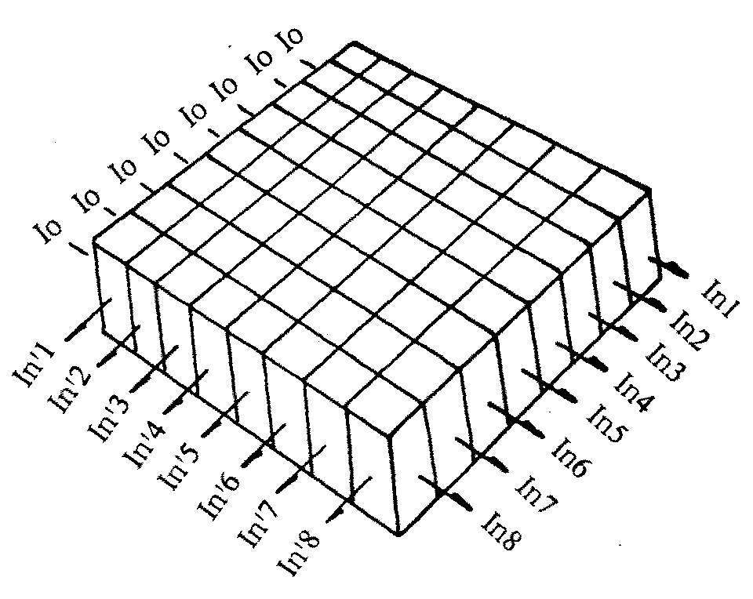

Slide 4
（二）CT成像中的基本概念
1．CT值 （CT number）
X线穿透人体时，不同的组织密度值代表不同的线性衰减系数μ，一般用它的相对值表示，称为CT值。
CT值＝（（μ_{物质}-μ_{水}）/μ_{水}）×K
K为分度因数（设为1000），则CT值的单位为HU（Hounsfield Unit）
CT值的定义是以水为标准，其它组织与之比较后得出。水的线性衰减系数为1，致密骨约为2，空气约为0（实际为0.0013），水的CT值为0HU，人们将－1000～+1000分为2001个等级来表示CT值的差别。

Slide 5
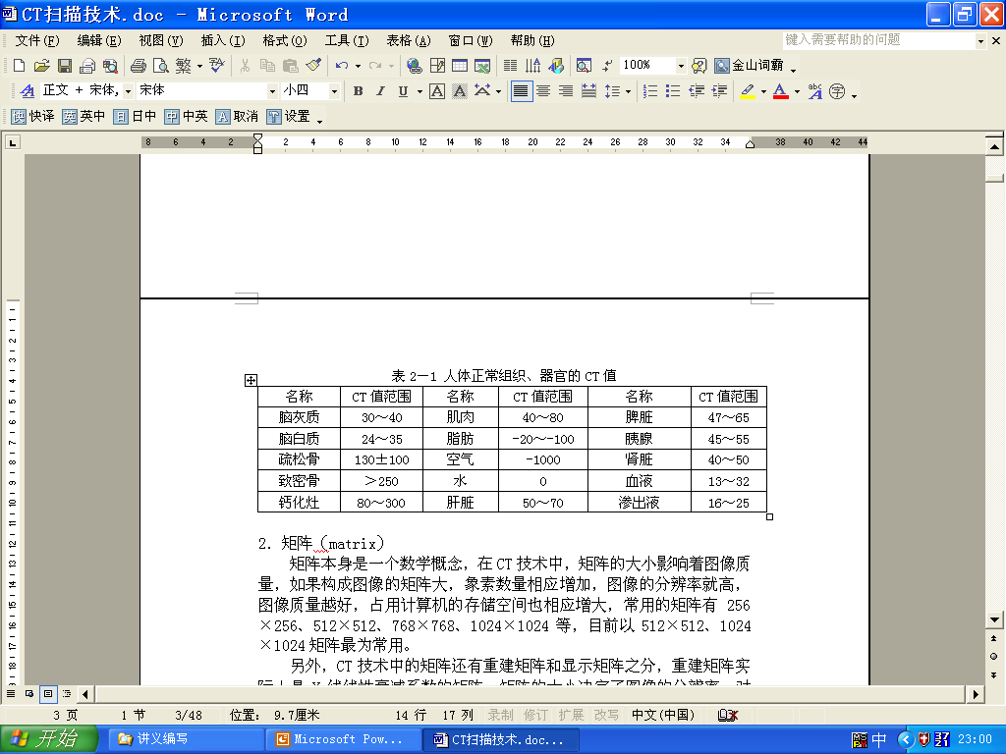

Slide 6
2．矩阵（matrix）
在CT技术中，矩阵的大小影响着图像质量，矩阵大，象素数量相应增加，图像的分辨率就高，图像质量越好，512×512、1024×1024最为常用。
重建矩阵和显示矩阵:重建矩阵是X线线性衰减系数的矩阵，其大小决定了图像分辨率；显示矩阵是指显示器上图像的矩阵。
3．体素（voxel）
CT图像是人体某部位一定厚度（如1mm、5mm、10mm）的体层像，把体层分成按矩阵排列的若干个很小的体积单元，这些体积单元称为体素。
体素是三维的，每个体素中的μ是一致的。

Slide 7
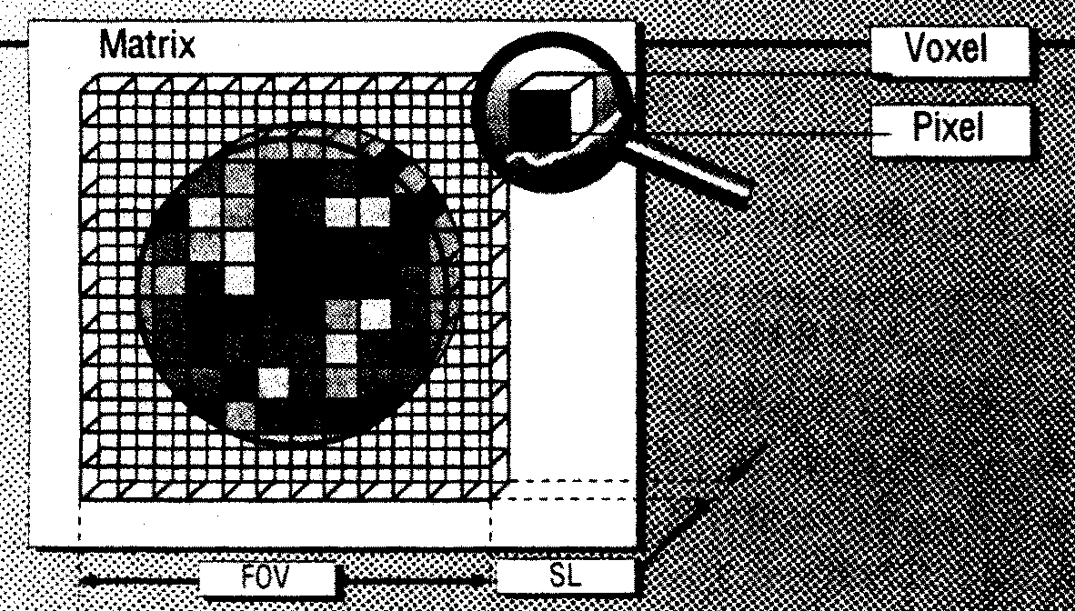
4．象素（pixel）
一幅CT图像是由许多矩阵排列的小单元组成，这些组成图像的基本单元称为象素。象素是二维的，每一个象素内密度均一，象素结构中的平均密度决定其灰度值。由于每个体素的μ值是一定的，它在CT图像中是以象素的形式来反映。象素越小，图像的分辨率越高，图像质量越好。

Slide 8
5．灰阶 （grey scale）
CT图像是将重建矩阵中的每一个象素经D/A转换成相应的亮、暗信号在显示器上显示，这些亮暗信号的等级差别称为灰阶，一般将灰阶分为16阶，每阶又有4级连续变化的灰度，共有64个连续的过度等级，因CT值在-1000～+1000范围内，所以每级分别代表约31个连续的CT值。
6.窗口技术（windows technology）
人眼不能分辨微小的灰度差异，为了提高组织结构的细微显示效果，分辨相邻组织的差别，突出显示诊断需要的图像信息（感兴趣区），通常通过调节图像的对比度和亮度来完成，这种技术称为窗口技术，窗口技术分为窗宽和窗位。

Slide 9
（1）窗宽(windows width，WW)
窗宽表示的是图像上包含的16个灰阶的CT值的范围。
窗宽主要影响CT图像的对比度，窗宽窄图像的层次少，对比度强，每级灰阶代表的CT值幅度较小，可分辨密度差异较小的组织结构，如脑组织的WW（80～100）。窗宽增大，每级灰阶代表的CT值幅度加大，图像对比度差，但轮廓光滑，适于分辨密度差别较大的组织，如肺组织的WW为1300～1800。

Slide 10
（2）窗位 （windows level，WL）
窗位是窗宽上、下限CT值的平均数。
窗位主要影响CT图像的亮度，WL低图像亮度高呈白色，而窗位高图像亮度低呈黑色。
骨组织的WL：350左右
肺组织的WL： -650左右
腹部、纵隔的WL：40左右

Slide 11
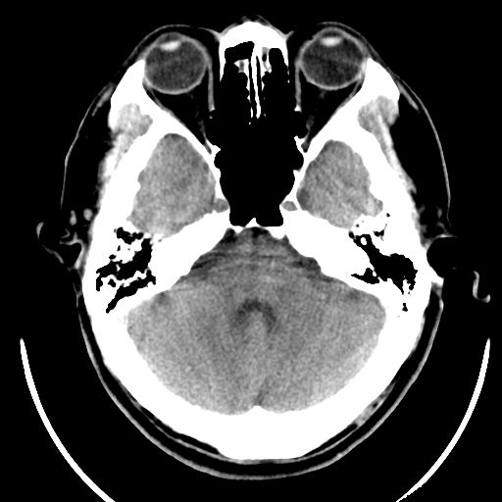
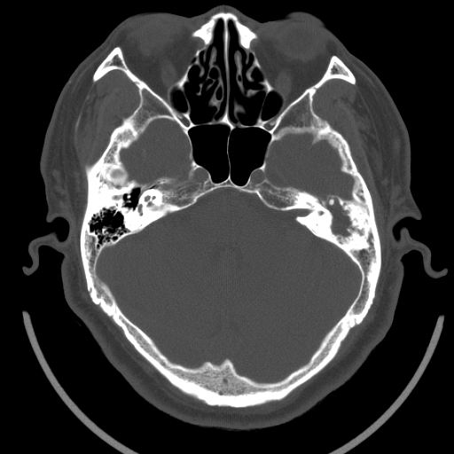
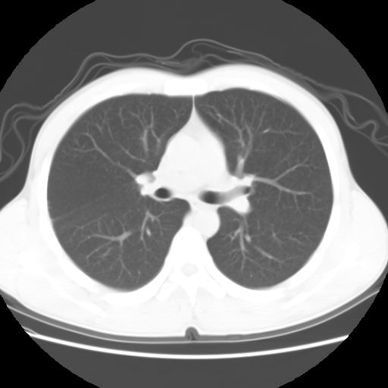
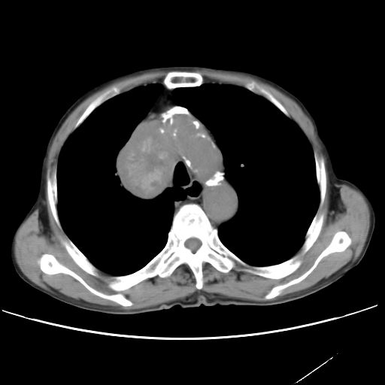
脑组织窗
骨窗
(1500,350)
(90,40)
纵隔窗
肺窗
(1600,－650)
(300,40)

Slide 12
2．螺旋CT (helical CT)
螺旋CT的核心技术是滑环技术，X线管在连续旋转、曝光的同时，扫描床以一定的速度沿Z轴方向运动，探测器采集到的数据不再是传统CT的单层数据信息，而是人体某段体积的信息，扫描完成后可根据需要作不同层厚和层间距的图像重建。
螺旋CT扫描又称容积扫描(volumetric scanning)。
根据X线管和探测器的运动方式，螺旋CT仍属于“旋转＋旋转”类，即第三代CT机，但扫描性能大大提高、扫描时间大大缩短。

Slide 13
（1）螺旋CT的成像参数：
①螺距（Helical Pitch）：床速与X线束准直宽的比值，螺距等于0时，相当于传统CT扫描；螺距等于0.5时，X线管旋转曝光2周；螺距等于1时，X线管旋转曝光1周；螺距等于2时，X线管旋转曝光半周，螺距越大，探测器采集的信息量相对较少，图像质量下降。
②重建间隔(reconstruction interval)：被重建的两相邻断面之间长轴方向的距离。回顾性图像重建，即先进行螺旋扫描取得原始数据，然后根据需要作任意断面的图像重建。
（2）螺旋CT的优点：
●提高了多平面和三维图像重建的质量
●一次屏气完成一个部位的扫描，不会遗漏病灶
●可进行任意层面的回顾性重建
●提高了扫描速度，使增强扫描的意义加强。

Slide 14
3．多层螺旋CT
(Multi Slice Helical CT，MSCT)
1991年，以色列的Elscint公司推出了双层螺旋CT，扫描速度比普通螺旋CT提高了一倍，1998年底的RSNA年会上， Siemens、GE、Marconi（Picker）、Toshiba同时推出了旋转一周可获得4层连续层面图像的多层螺旋CT，或称多排探测器CT（Multi Detector Row CT，MDCT）。

Slide 15
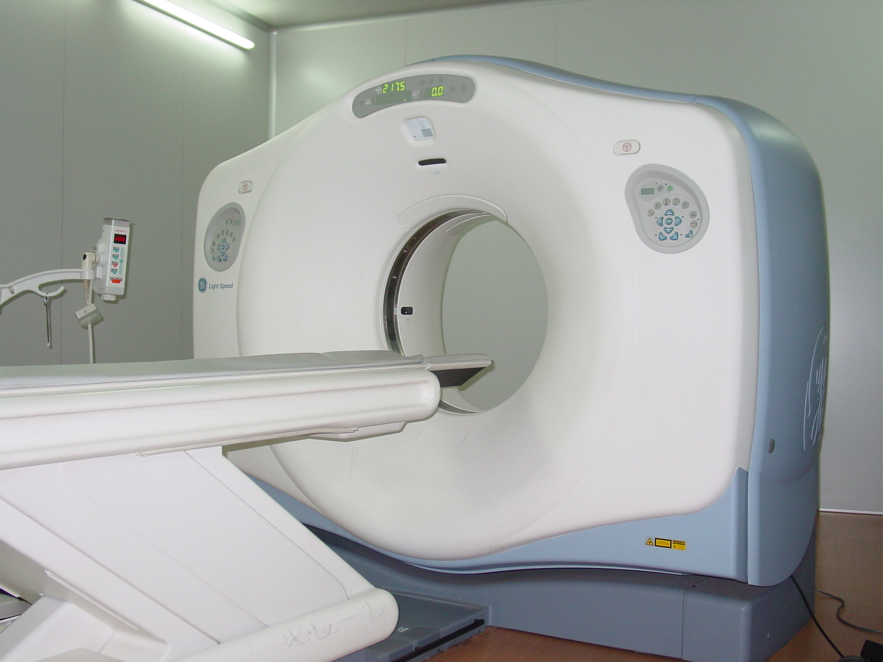

Slide 16
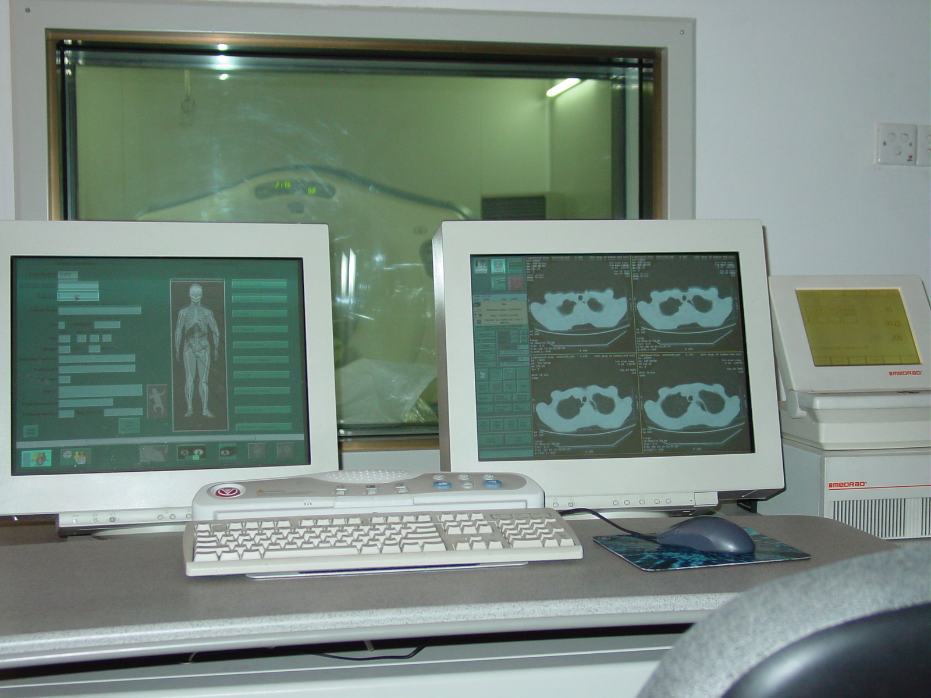

Slide 17
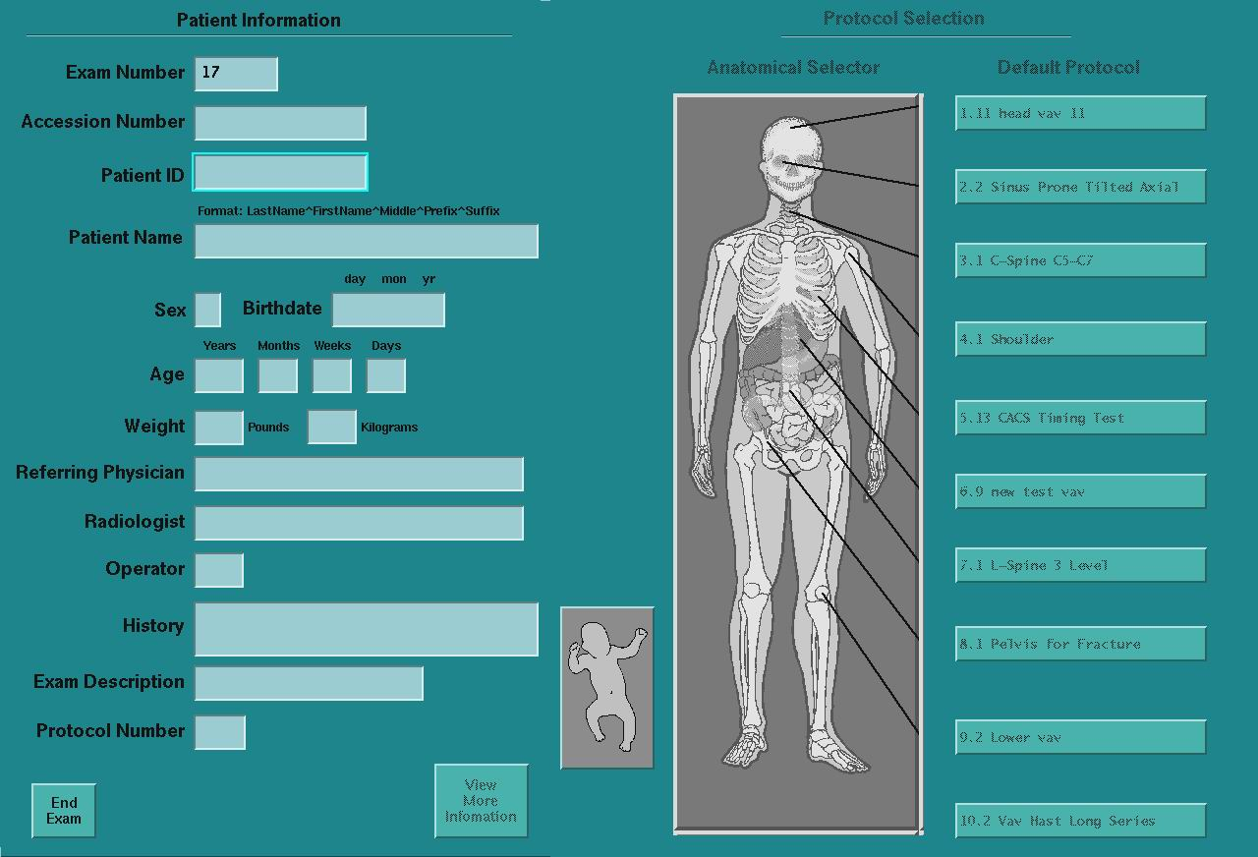

Slide 18
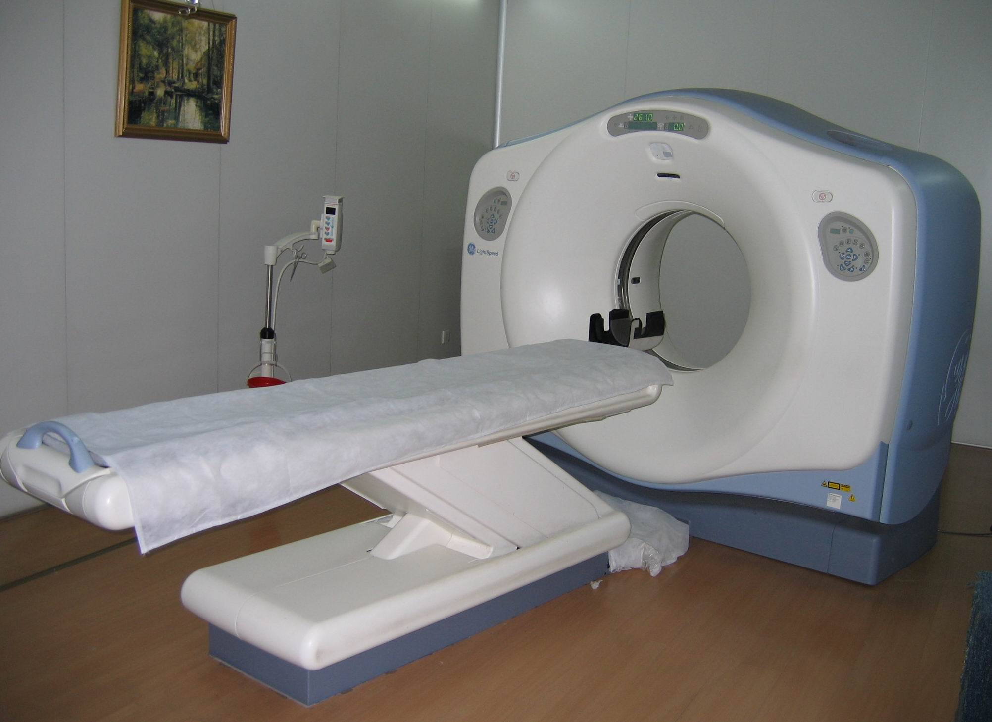

Slide 19
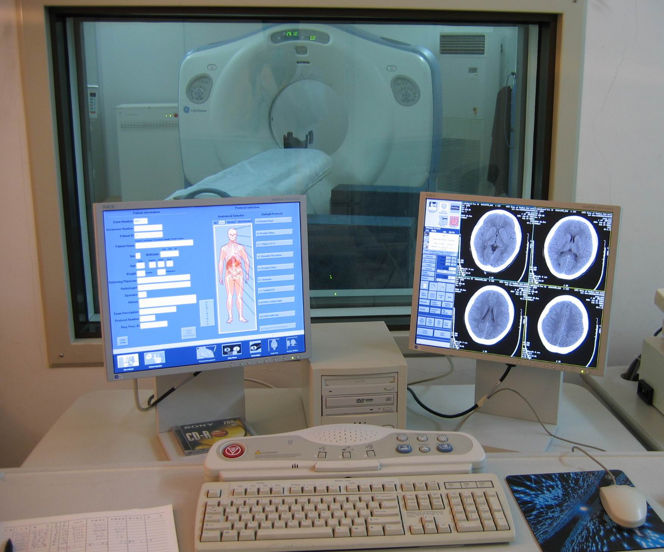

Slide 20
CT机的主要性能参数
1．视野（field of view，FOV）
（1）扫描视野(SFOV)：18～50cm之间的几个组合。
（2）重建视野(DFOV)：缩小重建视野或增大矩阵可以获得较小的象素值，提高图像的质量。
2．机架孔径
3．机架倾斜角度
4．X线管热容量
5．X线管焦点
6．管电压
7．管电流：增加管电流，可增加探测器吸收的光子数，提高信噪比，相对降低噪声，提高密度分辨率

Slide 21
8．扫描时间
扫描时间是指扫描一层的曝光时间（传统CT）或X线管旋转一周的曝光时间（螺旋CT），目前最短的曝光时间已达到0.37秒（西门子64层） 。
9．重建时间：目前最快已达到毫秒级。
10．滤波函数
（1）标准算法：
（2）软组织算法：适用于软组织图像的显示。
（3）骨细节算法：适用于观察组织密度差异较大的部位及骨结构，它强调空间的对比分辨，图像边缘锐利，如乳突中耳。
11．层厚（slice thickness）：即层面厚度，它影响着图像的分辨率，层面越薄图像的空间分辨率越高，但探测器接受的X线光子数减少，使得密度分辨率下降。
12. 层距（slice gap）：指相邻两个层面的中点之间的距离。

Slide 22
增强扫描技术
（一）增强扫描的概念
通过引入对比剂，增强组织间对X线的吸收差异，提高CT图像中组织间的对比，这种方法称为增强扫描。增强扫描对病变的定性有着相当重要的意义。
（二）CT成像对比剂（造影剂）
CT增强用的对比剂一般为碘剂。常用的有泛影葡胺、优维显、欧奶派克、三代显等，脊髓造影时一般用伊索显。

Slide 23
1．对比剂的种类
离子型和非离子型。泛影葡胺为离子型，优维显、欧奶派克为非离子型，非离子型对比剂的毒副作用较小、价格高。应尽量选择非离子型的对比剂。
2．对比剂的用量
颅脑40～50ml，胸部、腹部的用量为1.1～1.4ml/kg。
3．注入方法
（1）单次大剂量快速注入法（团注法）：通过高压注射器以2.5～4.0ml/s的速度注入静脉，最为常用，特别适用于腹部、胸部的增强扫描。
（2）多次大剂量快速注入法
（3）大剂量快速注入-滴注法
（4）滴注－大剂量快速注入法
（5）点滴灌注法

Slide 24
CT图像的处理、测量及摄片技术
（一）CT图像的处理
1．窗宽、窗位的选择
正确的选择窗宽、窗位可以使感兴趣的区域、组织、器官清晰的显示。同一幅CT图像，因欲观察的重点不同，窗宽、窗位也有不同的组合，如一幅胸部的CT图像，要观察肺结核、肺炎等时应选择肺窗，WW为1500、WL为-650，要观察纵隔病变、胸部肿块时应选择纵隔窗，WW为300、WL为40。

Slide 25
2．图像放大技术
为了观察细小病变或细微结构，可以对图像进行局部放大。它有别于原始放大，它只是局部象素的扩大，因而图像较粗糙，若放大倍数太大，图像甚至模糊。
3．图像的旋转
CT图像的观察习惯…
当扫描体位不是常规的仰卧位时，如采用俯卧、左侧卧或右侧卧，显示的CT图像有时不符合观察习惯，这时需将图像旋转一定的角度，或将图像上下不变、左右翻转，图像处理的菜单中有相应的图像旋转项目。
4．图像重建技术
图像重建可选用不同的重建模式：骨结构细微模式、肺部高分辨率模式、平滑模式等，同时还可以缩小重建视野，得到局部放大图像。

Slide 26
（二）图像测量技术
1．CT值的测量 (了解组织密度的变化)
测量时应注意：
（1）应选取最具代表性的层面，如病灶最大的层面、病灶中心部位等。
（2）需同时测异常组织和正常组织，便于对比。
（3）需测平扫和增强的图像，且要在同一层面、同一点测，比较增强前后的变化。
（4）测量的区域大小要适当，以免病灶密度不均造成太大误差。
2．病灶大小的测量
通过测量病灶的大小，可以计算出它的面积、体积。测量时以病灶的长轴为长，以垂直于长轴的横径的最大值为宽，病灶的大致面积为长×宽，病灶的大致体积为（长×宽×层厚×层数）/2。

Slide 27
影响空间分辨率的主要因素有：
（1）探测器的种类、效率、数目（或排数）：小的探测器孔径可提高空间分辨率，高档多层螺旋CT大多采用稀土陶瓷探测器，Z轴方向上有多排，空间分辨率也明显提高。
（2）原始数据量的多少：采样率越高，原始数据量越多，空间分辨率越高。
（3）重建算法
（4）象素、矩阵的大小：扫描/重建矩阵越大、象素越小，空间分辨率越高。
（5）设备噪声和被测物体间的密度差异
中档CT机的空间分辨率约为15LP/cm，高档约为30LP/cm，而X线平片由于采用的是屏－片组合，其空间分辨率可达10LP/mm，因此，CT图像的空间分辨率远不及X线平片。

Slide 28
2．密度分辨率 (对比度分辨率) （ contrast resolution ）
（低对比分辨率， low contrast resolution ）
即对密度差异的分辨能力，以百分数表示。如密度分辨率为0.5％，表示两种物质的密度差大于0.5％时，CT可将它们分辨出来。
影响密度分辨率的主要因素有：
（1）噪声和信噪比：噪声和信噪比是由探测器的效率和X线剂量决定的，效率越高、剂量越大，则信噪比越高，相对降低噪声，密度分辨率将提高。
（2）物体的几何尺寸较大时，则密度分辨率也会相对高一些。
3．时间分辨率
是指系统在足够短的时间间隔内快速重复扫描的能力，它主要受X线管性能的影响。

Slide 29
4．噪声
扫描均匀物质时，其CT值的标准偏差，它使图像呈颗粒性，直接影响密度分辨率，尤其表现在低密度组织的可见度上。噪声分为扫描噪声和组织噪声两种。
扫描噪声是当X线剂量不足时，穿透人体被探测器接收的光子数受限，矩阵内各象素上的分布不均造成的。解决的方法是增加X线剂量。
组织噪声是由人体的组织结构造成的，使得同一组织的CT值存在偏差。
影响噪声的因素有：
（1）X线剂量。（2）探测器的性能。（3）重建算法。（4）层厚。（5）物体的线性衰减系数。

Slide 30
5．伪影 （artifact）
是指被扫物体中不存在而图像中却显示出来的各种不同类型的、非真实的假像。
产生伪影的原因有：
（1）被检者因素：一种是被检者自主或不自主的运动所致，另一种是被检者部位有高密度结构或异物所致。
（2）设备因素：一类是设备性能所致，另一类是设备出现故障或参数偏差造成的。
（3）扫描条件不当：曝光条件过低或扫描部位较小却选择了过大的扫描视野、显示视野时，在图像的周边可能出现高密度的伪影。

Slide 31
6．部分容积效应 （partial volume effect）
图像上各象素的数值代表相应体素各组织CT值的平均数，有时它不能如实反映出真实的CT值，如在高密度组织中的低密度小病灶，其CT值偏高，而在低密度组织中的高密度小病灶，其CT值偏低，这种现象称为部分容积效应。
为了减少部分容积效应的发生，对较小的病灶尽量采用薄层扫描。
7．周围间隙现象 （peripheral space phenomenon）
两种相邻但密度不同的组织，由于相互重叠造成的CT值不准确，这种现象称为周围间隙现象。
高密度者其边缘CT值偏低，低密度者其边缘CT值偏高。

